Slide 1
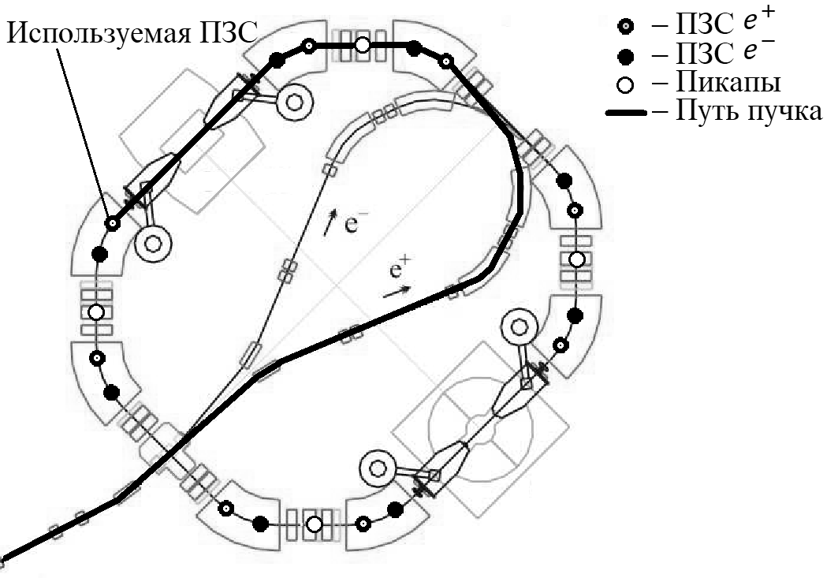
Впервые экспериментально доказана возможность использования ПЗС-камеры на ВЭПП-2000 для измерения поперечного профиля пучка в однопролетном режиме
Институт ядерной физики им. Г.И. Будкера Сибирского отделения Российской академии наук
Авторы: Шерстюк С. П., Переведенцев Е. А., Сенченко А. И., Тимошенко М. В., Шварц Д. Б.
Предпосылки:
Желательно иметь дополнительные средства диагностики, к уже имеющимся датчикам канала инжекции
Часть ВЭПП-2000 можно использовать как хорошо детерминированное продолжение канала
ПЗС-камеры уже имеются в количестве 16 шт. на кольце (по 8 шт. для е⁺ и е⁻) для наблюдения за циркулирующим пучком
ПЗС-камера – недорогой и компактный прибор относительно спец. быстрозатворных камер
Результаты:
Предложен о осуществлен способ оценки мощности видимой части СИ пучка
Экспериментально подтверждено, что чувствительности камеры достаточно для однопролетного режима
Потенциал:
Создание однопролетной системы диагностики для е⁻е⁺ колец и каналов
а) б)
Рисунок 1. а) Схема движения пучка; б) Сегмент изображения поперечного профиля пучка с ПЗС‑камеры при инжекции с линией уровня аппроксимации двумерной функцией Гаусса.
Публикации: Готовится к публикации в журнале «Приборы и техника эксперимента», включенным в перечень ВАК

